Slide 1
义务教育课程标准实验教科书
《小学数学》五年级下册
测量不规则物体的体积
授课教师：龙岩市永定县坎市中心小学
卢伟中

Slide 2
思考：
（1）这物体有什么特征？
（2）这物体的体积如何计算？
4cm
长: 8cm 宽: 5cm 高: 4cm
5cm
8cm

Slide 3
思考：
（1）这物体有什么特征？
（2）这物体的体积如何计算？
4cm
长: 8cm 宽: 5cm 高: 4cm
5cm
8cm
这是个长方体，长方体的体积=长×宽×高
长方体体积=8×5×4=160（cm3）
=160( ml)

Slide 4


实验：
把长方体物体放入盛有200ml水的量杯中，观察水是上升了多少ml
200ml
360ml

Slide 5
实验：
把长方体物体放入盛有200ml水的量杯中，观察水是上升了多少ml
200ml
360ml
360-200=160(ml)= 160 (cm3 )
从这实验我们可以发现什么？

Slide 6
实验：
把长方体物体放入盛有200ml水的量杯中，观察水是上升了多少ml
200ml
360ml
360-200=160(ml)= 160 (cm3 )
从这实验我们可以发现什么？
求出两次体积的差，就是长方体物体的体积。
用排水法也可测出物体的体积。

Slide 7
1、不规则物体的体积能够直接计算出来吗？
2、怎样才能知道这些物体的体积呢？

Slide 8
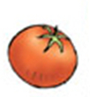

1、不规则物体的体积能够直接计算出来吗？
2、怎样才能知道这些物体的体积呢？

Slide 9
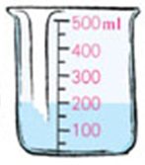
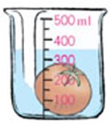
1、不规则物体的体积能够直接计算出来吗？
2、怎样才能知道这些物体的体积呢？
200ml
350ml

Slide 10
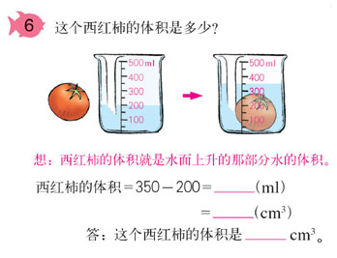
150
150
150

Slide 11
总结归纳 知识延伸
同学们理解了吗，你还能用这种方法测量其他不规则物体的体积吗？

